Slide 1
Охрана
труда

Slide 2
Командная игра по проверке знаний
Игру подготовила и провела заведующий
МБДОУ «Д/с № 6»
Суменко Ольга Викторовна

Slide 3
Правила игры
Команда выбирает категорию и стоимость вопроса.
Отвечает на вопрос команда, первая подавшая звуковой сигнал. При правильном ответе она имеет право выбора следующего вопроса. При неверном ответе право выбора вопроса переходит к следующей команде.
Победителем становится команда, набравшая наибольшее количество очков.

Slide 4
Инструктажи | 10 | 20 | 30
Оказание первой помощи | 10 | 20 | 30
Документы | 10 | 20 | 30
Секретный файл | 10 | 20 | 30

Slide 5
Какой вид инструктажа проводится с работниками при поступлении на работу?
Инструктажи
Ответ

Slide 6
1. Вводный
2. Внеплановый
3. Целевой

Slide 7
В каких случаях проводится внеплановый инструктаж?
Инструктажи
Ответ

Slide 8
1. Прием на работу
2. Изменение условий труда, влияющих на безопасность труда работников
3. Выполнение работником разовых работ

Slide 9
Какова периодичность проведения повторного инструктажа на рабочем месте и противопожарной безопасности?
Инструктажи
Ответ

Slide 10
1. 1 раз в 3 месяца
2. 1 раз в полгода
3. 1 раз в год

Slide 11
Оказание первой помощи
Первые действия при обмороке, тепловом (солнечном) ударе?
Ответ

Slide 12
Перенести пострадавшего в прохладное место, обеспечить промывание желудка, давать выпить по стакану чистой воды температурой 18-20,
вызвать скорую помощь.
2. Дать понюхать нашатырный спирт, перенести пострадавшего в прохладное, проветриваемое место (в тень, к открытому окну), уложить его, расстегнуть воротник, ослабить ремень, снять обувь, вызвать скорую помощь.
3. Уложить пострадавшего в устойчивое боковое положение, укутать теплыми одеялами, одеждой, вызвать скорую помощь.

Slide 13
Кровотечение из носа
Оказание первой помощи
Ответ

Slide 14
1. Определить наличие пульса на сонных артериях, наличие самостоятельного дыхания, наличие реакции зрачков на свет. Уложить пострадавшего с приподнятыми ногами. Остановить кровотечение! Вызвать "скорую помощь". Наложить (чистую) асептическую повязку.
2. Обеспечить неподвижность, положить холод (пакет со льдом) на больное место. Придать пострадавшему устойчивое боковое положение. Защитить пострадавшего от переохлаждения, дать обильное теплое сладкое питье.
3. Усадить пострадавшего, слегка наклони его голову вперед и дай стечь крови. Сжать на 5-10 минут нос чуть выше ноздрей. При этом пострадавший должен дышать ртом! Приложить холод к переносице (мокрый платок, снег, лед).

Slide 15
Попадание инородного тела в дыхательные пути
Оказание первой помощи
Ответ

Slide 16
Обхватить пострадавшего сзади руками и сцепить их в "замок" чуть выше его пупка, под реберной дугой. С силой резко надавить сложенными в "замок" кистями - в надчревную область. Повторить серию надавливаний 3 раза.
2. Уложить пострадавшего животом на свое колено, дай воде стечь из дыхательных путей. Обеспечить проходимость верхних дыхательных путей. Очистить полость рта от посторонних предметов (слизь, рвотные массы и т.п.).
3. Стукнуть рукой по спине, дать попить воды.

Slide 17
Документы
Документ, регулирующий
трудовые отношения в РФ
Ответ

Slide 18
1. Трудовой Кодекс Российской Федерации
2. Закон Российской Федерации
"Об образовании"
3. "Санитарно-эпидемиологические требования к устройству, содержанию и организации режима работы в дошкольных организациях"

Slide 19
Документы
В каком документе оговариваются обязательства работодателя и работника по условиям и охране труда?
Ответ

Slide 20
1. Должностная инструкция
2. Трудовой договор
3. ПОЛОЖЕНИЕ о системе управления охраной труда

Slide 21
Документ, регламентирующий производственные полномочия и обязанности работника.
Документы
Ответ

Slide 22
1. Должностная инструкция
2. Соглашение по охране труда
3. Листок нетрудоспособности

Slide 23
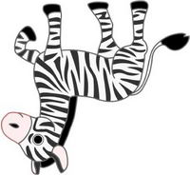
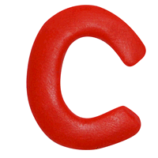


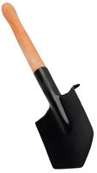
Секретный файл
 | 1 = Н
3, 2, 1
Ответ

Slide 24
Безопасность

Slide 25
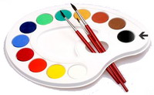
Секретный файл
П о к а
К = Ж
Ответ

Slide 26
Пожарный

Slide 27
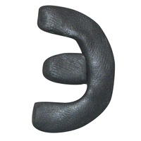
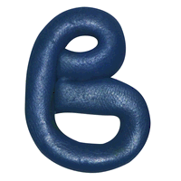

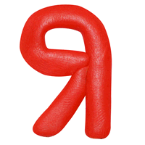

Секретный файл
--4--
Ответ

Slide 28
Эвакуация

Slide 29
Спасибо за игру!
Успехов в труде!

